Slide 1
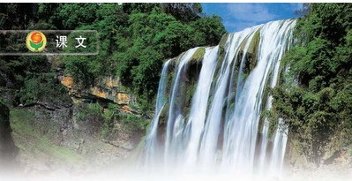
17黄果树瀑布
（苏教版）五年级语文上册第五单元

Slide 2
生字词学习

Slide 3
瀑布 杰作 微风拂过 树梢 渐近渐响
人喧马嘶 一片喧嚣
缝隙 岩壁 三叠 一匹宽幅白练 大合奏
腾空而上 漫天浮游 银雨撒金街

Slide 4
瀑布泻落 隔着 一口绿潭
撩过 泻入谷底 溅出
气势非凡 雄伟壮观
山回谷应 置身于乐
直泻而下 雷声轰鸣
池乐声奏鸣 漂浮
一片声浪 灌满了活力。

Slide 5


Slide 6


Slide 7
阅读训练

Slide 8
第一段（1）：赞美黄果树瀑布是一部大自然的杰作。总 起。
第二段(2-7):具体写在黄果树瀑布景区的所见、所闻、所感。
第三段（8）：总写作者完全沉醉在美景中。

Slide 9
黄果树瀑布
黄果树瀑布，真是一部大自然的杰作！
刚进入黄果树风景区，便听到“哗哗”的声音从远处飘来，就像是微风拂过树梢，渐近渐响；最后像潮水般涌上来，盖过了人喧马嘶，天地间就只存下一片喧嚣的水声了。
透过树的缝隙，便看到一道瀑布悬挂在岩壁上，上面折为三叠，好像一匹宽幅白练正从织布机上泻下来。那“哗哗”的水声便成了千万架织布机的大合奏。
瀑布激起的水花，如雨雾般腾空而上，随风飘飞，漫天浮游，高达数百米，落在瀑布右侧的黄果树小镇上，形成了远近闻名的“银雨撒金街”的奇景。

Slide 10
黄果树瀑布泻落在一片群山环抱的谷地里。我们自西面顺着石阶往下走，一直来到谷底。坐在水边一块岩石上，离那道瀑布近得很，中间只隔着一口小小的绿潭，仿佛一伸手便可以撩过来洗洗脸。瀑布泻入谷底溅出的水珠直洒到我们脸上，凉丝丝的，舒服极了。
黄果树瀑布虽不如庐山瀑布那样长，但远比它宽得多，所以显得气势非凡，雄伟壮观。瀑布从岩壁上直泻而下，如雷声轰鸣，山回谷应。坐在下面，仿佛置身于一个圆形的乐池里。四周乐声奏鸣，人就像漂浮在一片声浪之中，每个细胞都灌满了活力。

Slide 11
我们久久地坐着，任凉丝丝的飞珠扑上火热的脸庞，打湿薄薄的衣衫。聆听着訇然作响的瀑布声，只觉得胸膛在扩展，就像张开的山谷，让瀑布飞流直下，挟来大自然无限的生机。
离开潭边，循着石径登上溪旁的一个平台。绿树掩映间，有一座徐霞客的塑像。他遥对瀑布，仿佛在凝神谛听远处的瀑布声。他完全沉醉了。此时此刻的我们，也完全沉醉了。

Slide 12
17． 黄果树瀑布
闻其声
杰作 看其形
凉丝丝的
谈感受 乐 池
沉 醉

Slide 13
形态————宽
声响————大
黄果树瀑布 ｛ 感受舒服极了｝
灌满 活力
挟来 生机

Slide 14
巩固练习

Slide 15
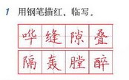

Slide 16
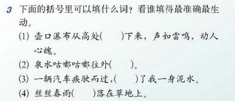

Slide 17


Slide 18
１.你知道我们国家有哪些瀑布＿＿＿、＿＿＿。你知道世界上有哪些著名的瀑布＿＿＿＿、＿＿＿＿、＿＿＿＿、＿＿＿。
２.课文按照＿＿＿＿＿的顺序，依次写了＿＿＿、＿＿＿＿、＿＿＿＿。本文是游记，你还知道哪些文章是游记?写出两篇＿＿＿＿＿＿、＿＿＿＿。

Slide 19
３.阅读课文片断回答问题：
黄果树瀑布虽不如庐山瀑布那样长，但远比它宽提多，所以显得气势飞凡，雄伟壮观。瀑布从岩壁上直泻下来，如雷声轰鸣，山回谷应。坐在下面仿佛置身在一个圆形的乐池里。四周乐声齐鸣，人就像漂浮在一片声浪之中，每个细胞都灌满了活力。
（1）课文第一句运用了＿＿修辞手法来写的，你还知道哪些写瀑布的诗写下两句：
（2）用“＿＿”画出作者感受的句子。用“~~~~”引起感受原因的句子。
（3）从这一段话中你体会到什么？
______________________________________________________________________________________________________________________________________

Slide 20
结束

